Slide 1
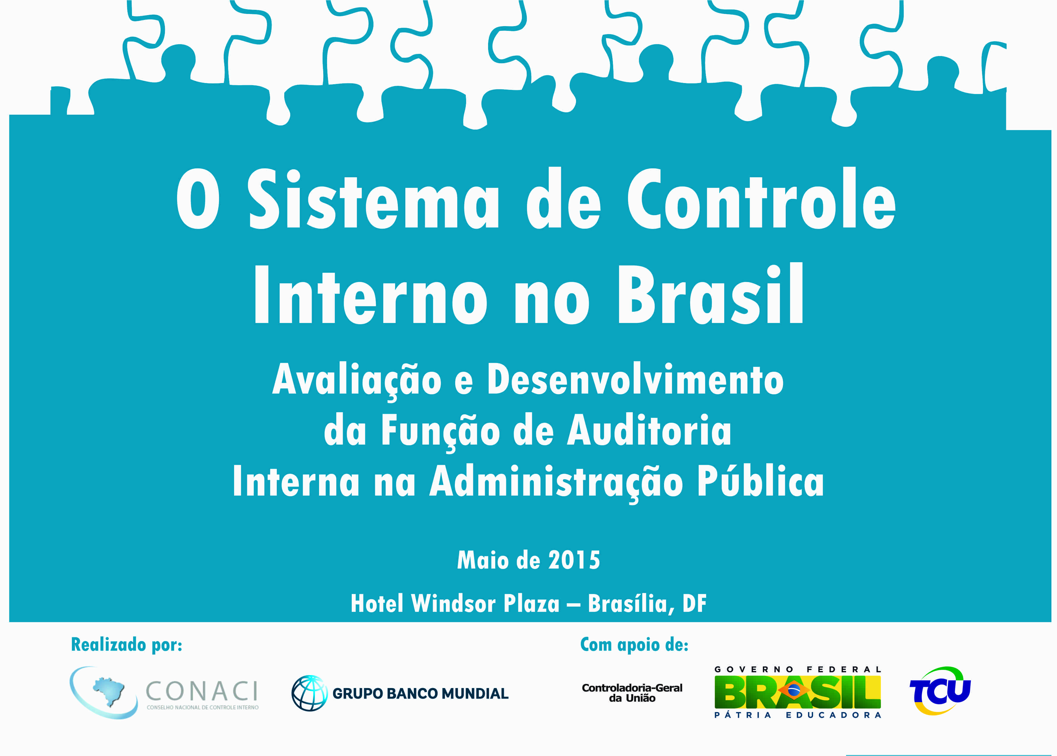


Slide 2

Relações: Auditoria Interna-Inspeção
Financeira-Auditoria Externa
Experiência dos Países da União Européia
Svilena Simeonova,
Diretora da Direção de Controle Interno
Ministério das Finanças, Bulgária

Slide 3
Conteúdo
Você conhece a Bulgária? Rápida Introdução
Modelo do Controle Interno Financeiro Público (PIFC) - abordagem da União Européia (UE)
Função de Auditoria Interna e de Inspeção Financeira nos países da UE
Visão Geral das reformas do PIFC na Bulgária
Similaridades e diferenças entre Auditoria Interna, Auditoria Externa e Inspeção Financeira
Relações entre Auditoria Interna , Inspeção Financeira e Auditoria Externa – boas práticas, dificuldades e desafios
Olhando para frente

Slide 4


Sobre a Bulgária (1)

Slide 5
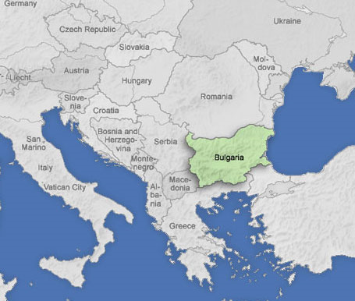
Sobre a Bulgária (2)
População – 7 364 570
Área - 110,994 km²
PIB (nominal) 2015 estimado – Total $57.596 bilhões
Capital – Sofia, população 1 250 000
Língua – Búlgaro
Alfabeto – Cirílico
Democracia Parlamentar

Slide 6
Modelo de Controle Interno Financeiro
Público na UE
PIFC – Controle Interno Financeiro Público
Uma estrutura de Controle Interno para o Setor Público que os países candidatos devem adotar para satisfazer as condições/marcos de
referência do capítulo de negociação “Controle Financeiro” para a negociação de acesso a UE, introduzido desde 1998-2000
Novo Conceito – Controle Interno Público PIC –
focaliza mais nos objetivos e gestão de riscos, do que em transações financeiras
Não existe legislação européia que vincula os Estados Membros

Slide 7
Controle Interno (Financeiro) Público –
Modelo Europeu
FMC
IA
CHU

Slide 8
Principais Pilares do modelo do PIFC
Fortacendo a Responsabilidade de Gestão descentralizada e o Controle Interno
Estabelecimento de uma Auditoria Interna independente dentro das organizações do setor
público
Coordenação – Estabelecimento de Unidades Centrais de Harmonização para Controle
Interno e Auditoria Interna
Inspeção Financeira (como função de investigação de fraude e corrupção) não é parte do
modelo. Na maioria dos países da UE existe uma entidade (instituição) central separada ou
entre as organizações junto com as funções de Auditoria Interna.
As Entidades Fiscalizadoras Superiores (SAI) como auditores externos também não é parte
do modelo PIFC
Existe a necessidade de boas relações entre os atores do PIFC e outras instituições
– FI, SAI

Slide 9
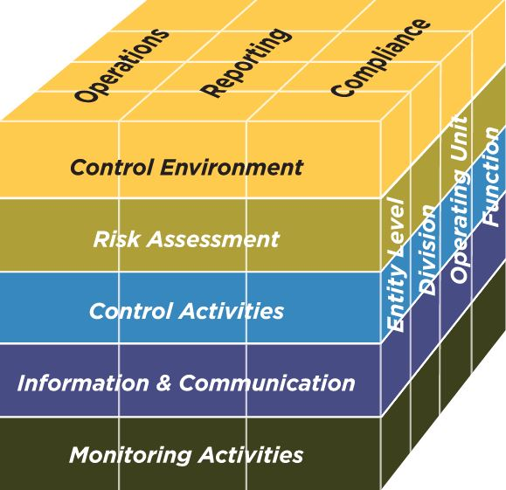
Modelo PIFC e COSO

Slide 10
Definição de Controle Interno
  (COSO, INTOSAI)
  Um processo, efetivado pelo comitê de diretores, gerência, e outros
  Funcionários da entidade, desenhado para prover segurança razoável em
  relação ao atingimento dos objetivos das seguintes categorias:
    Eficiência e efetividade das operações –
    Confiança nos relatórios (financeiros e outros) –
    Observância das leis e regulações
    Salvaguarda dos ativos

Slide 11
Definição de Auditoria interna
  (IPPF por IIA)
  “Auditoria interna é uma atividade independente e objetiva de consultoria e asseguração destinada a agregar valor e aperfeiçoar as operações da organização.
  Ela ajuda a organização a alcançar seus objetivos ao empregar uma abordagem sistemática e disciplinada com a finalidade de avaliar e aperfeiçoar a efetividade dos processos de gestão de riscos, controles e governança.” (tradução livre - IIA)

Slide 12
Sistema de Controle Interno na UE
Dois principais modelos:
Modelo Nórdico – Dinamarca, Holanda, Suécia, UK, 13 novos
Estados Membros
  Baseado na total decentralização da responsabilidade gerencial e
  funcionalidade independente de auditoria interna.
  Gerente é responsável por atingir os objetivos organizacionais
  (financeiro e não financeiro)
Modelo Latino
  Função de controle centralizado focando em controles à priori, algumas
  sub-funções podem ser delegadas
  Controle Interno como uma responsabilidade coletiva centralizada em relação
  ao controle dos fundos públicos

Slide 13
Sistema de Controle Interno na UE (1)
Reformas em andamento
Tendência a chegar perto dos modelos Nórdicos
Controle Interno é amplamente usado e integra todos os
sistemas de governança
Partes interessadas exigem melhores resultados
de qualidade, responsabilidade e transparência
O foco das reformas é na racionalização e por tornar os
arranjos existes mais eficientes

Slide 14
Sistema de Controle Interno na UE (2)
Desafios
Aumentar a atenção em relação aos objetivos e à gestão de desempenho; para riscos e governança como um todo;
Mandatos legais e descrição das funções de controle interno, auditoria interna e inspeção financeira mais claramente definidos
Madatos claros e descrição de funções para o controle e a profissionalização de auditoria interna (esquemas de certificação)
Tipos de engajamento (de auditorias de asseguração a auditorias de desempenho e consultoria)

Slide 15
Auditoria Interna e Inspeção Financeira nos Estados Membros da UE
Função de Auditoria Interna é estabelecida em todos os Estados Membros.
Inspeção Financeira (FI) existe na metade dos Estados Membros da UE.
Na maioria dos 13 novos Estados Membros – Bulgária, Croácia, Hungria, Polônia, Romenia, Eslováquia
FI é estabelecido separadamente da Auditoria Interna. FI is necessário até que descentralização do controle interno e até que a auditoria interna fiquem totalmente incorporados na cultura administrativa. FI, usualmente, reporta-se ao Ministro das Finanças.
Assim como na Bélgica, França, Grécia, Itália, Portugal e Espanha
Inspeção Financeira é uma parte importante do Sistema de Controle e emprega muitos funcionários. Aonde a Entidade Fiscalizadora Superior (SAI) é organizada como um Tribunal de Contas com poderes judiciais, a Inspeção Financeira também tem que relatar quaisquer irregularizadades a esse Tribunal.

Slide 16
Base do Sistema de Controle Interno
na UE
25 dos 28 Estados Membros baseiam seus Sistemas no
COSO framework (incluindo normas da INTOSAI para o Controle Interno)
IPPF com padrões orientados para auditoria Interna
  Quer o IPPF diretamente aplicável na lei nacional
  Ou padrões nacionais que ‘copiam’ o IPPF

Slide 17
Compendium (2ª edição 2014)
http://ec.europa.eu/budget/pic/compendium/index_en.cfm
http://ec.europa.eu/budget/pic/lib/book/compendium/HTML/index.html
2014 PIC conferência
http://ec.europa.eu/budget/pic/conference/index_en.cfm

Slide 18
PIFC reformas na Bulgária – história (1)
Até 2000 - Controles Financeiros do Estado estavam sob o Ministério das Finanças
Principais características:
Uma e única instituição para controle e inspeção (o SAI foi estabelecido em 1995, a Auditoria Interna não existe);
Relações próximas com o escritório do Promotor;
Tipo de controle – inspeção à posteriori
Direito de investigar e impor sanções administrativas e financeiras
Vasto poder sobre administração central, local e empresas

Slide 19
PIFC reforma na Bulgária - história (2)
Após 2000 – reformas em dois estágios:
2000 – 2006:
Manual de Políticas PIFC (Policy Paper)
Nova legislação
Introdução ao conceito PIFC e elementos do COSO
Introdução à função de auditoria interna - centralizada
Mudanças Institucionais – Agência Publica de Controle Interno (como um modelo similar aos sistemas Francês e Espanhol)
Função de Auditoria Interna está misturada com imposição de sanções pela violação da lei
Necessidade de reforma – o principal fator causador da reforma – processo de negociação da Bulgária para entrar na UE

Slide 20
PIFC reformas na Bulgária - história (3)
2006 – atualmente
Três novas leis em vigor – Gestão Financeira e Controle no Setor Público, Auditoria Interna no Setor Público, Inspeção Financeira no Estado
Melhoria nos requisitos do Sistema de Controle Interno do Setor Público – ambiente de controle, gestão de risco, relatórios anuais
Rascunho do guia e instruções de Controle Interno
Segregação entre Auditoria Interna e Inspeção Financeira
Decentralização das funções de Auditoria Interna (Controle Interno e Auditoria Interna são parecidas com o modelo Anglo-Saxônico)
Estabelecimento de Unidades de Harmonização Centrais para o Controle Interno e Auditoria Interna no Ministério de Finanças
Desenvolvimento de padrões nacionais baseados nos padrões do IIA
Desenvolvimento da metodologia de Auditoria Interna – manuais e instruções
Treinamento e Sistema de certificação para auditores internos

Slide 21
Modelos FMC e AI na Bulgária
UHC de AI e FMC no
Ministério das Finanças
Municipios
Outras organizações
Ministérios

Slide 22


Unidade de Harmonização Central
Coordenação e harmonização
do FMC e IA
Legislação e metodologia
Suporte Metodológico
Reuniões e discussões
Treinamento e Suporte Vocacional
Participação em conferências e seminários
Avaliações externas de qualidade
Sistema de monitoramento
Certificação Nacional
Relatórios anuais Consolidados sobre o estado do Controle Interno no Setor Público
Diretoria de Controle Interno –
UHC para Auditoria Interna
UHC para Gestão Financeira e Controle

Slide 23
Auditoria Interna na Bulgária
Marco Legislativo e metodologia
Auditoria Interna no Setor Público - 2006
Padrões de Auditoria Interna - 2007
Manual de Auditoria Interna – 2009
Código de Ética – 2006
Guia para preparação do Regimento em Auditoria Interna – 2006
Portaria para executar avaliações externas de qualidade das atividades de auditoria interna – 2011
Manual para fazer avaliações de qualidade das atividades de auditoria interna - 2014

Slide 24
Auditoria Interna na Bulgária
Estrutura das unidades de auditoria interna
Unidades de Auditoria Interna
Ministérios -
15
Outras organizações -
20
Municipios-
122
Unidades de gastode segundo nível 13
Empresas Públicas
Numero Total de auditores internos do Setor público - 445

Slide 25
Função de Inpeção Financeira (1)
Instituição Centralizada independente: externa à entidade inspecionada, status – Agência subordinada ao Ministério das Finanças;
Marco Legal - Lei de Inspeção Financeira do Estado, Regulação para implementação da lei, Regulação para a estrutura da Agência;
Capacidade Administrativa – 190 inspetores e pessoal administrativo
(para comparação – Escritório de Auditoria Nacional - 520 auditores
pessoal administrativo, Auditores Internos no setor público - 445
em 170 organizações);
Tipos de atividades – inspeçao à posteriori, checagem para observância das leis, foco nos bens, despesas, procedimentos de licitação pública

Slide 26
Função de Inpeção Financeira (2)
Os principais objetivos são detectar, investigar e penaliar as pessoas e instituições responsáveis
Escopo das entidades inspecionadas – organizações orçamentárias – ministérios; agências; municipios; empresas estatais e municipais; outros;
Variedade nas atividades de inspeção:
  Basicamente opera com base em reclamações ou sinais do público, solicitado pelas instituições públicas
  Solicitação do Ministro das Finanças e Promotor
  Plano Annual Acordado – apenas licitação pública

Slide 27
Função de Inspeção Financeira (3)
Responsibilidade de poderes
Instruções escritas mandatórias
Recomendações para os agentes competentes
Recolher evidência para o Promotor
Sanções/penalidades cíveis e administrativas (a pessoa penalizada tem o direito de apelação das sanções no tribunal)

Slide 28
Auditoria Interna e
Inspeção Financeira (1)
Semelhanças :
Geralmente checagens à posteriori
Independência
Acesso completo à informação
Competência para dar recomendações como resultado de trabalho efetuado

Slide 29
Auditoria Interna e
Inspeção Financeira (2)
DIFERENÇAS: | INSPEÇÃO FINANCEIRA | AUDITORIA INTERNA
Posicionamento e Relatórios | Fora da organização Reporta ao Ministério das Finanças e ao Governo | Dentro da organização Reporta ao chefe da organização e comitê de auditoria
Iniciação/ base para as atividades | Reclamações e solicitações dos cidadãos e outras instituições | Plano anual baseado em Risco
Objetivos | Detectando violações e ações corretivas | Avaliando o Sistema de Controle Interno e recomendando melhorias Funções deasseguração e consultoria
Escopo | Basicamente transações financeiras e procedimentos: legalidade | Todas as atividades e aspectos do Sistema de Controle Interno; legalidade e desempenho

Slide 30
Auditoria Interna e
Inspeção Financeira(3)
DIFERENÇAS: | INSPEÇÃO FINANCEIRA | AUDITORIA INTERNA
Perspectiva | Foca nos individuos, conclusão na conformidade legal | Foca no sistema
Direção dos Resultados | Para o passado – achar os fatos através da disciplina financeira e orçamentária | Para o futuro - ajudar a gerência a melhorar o Sistema
Responsibilidades na dedicação e investigação de fraude e corrupção | Detecção, investigação, sançoes | Prevenir, detecção de indicadores
Fundamento Metodológico | Não há padrões geralmente aceitos | Padrões internacionais do IIA

Slide 31
Auditoria Externa (SAI) e
Inspeção Financeira(1)
SEMELHANÇAS:
De fora (Externa)
Atividades à Posteriori
Cobre todo o setor público
Poder de Sanção (onde existe)
Mandato de lutar contra a fraude e corrupção

Slide 32
Auditoria Externa (SAI) e
Inspeção Financeira(2)
DIFERÊNÇAS | INSPEÇÃO FINANCEIRA | ESCRITÓRIO NACIONAL DE AUDITORIA
Posicionado na estrutura do governo e linhas de relatoria | Subordinado ao Ministério das Finanças. Reporta ao Ministério das Finanças e ao Governo | Reporta ao Parlamento e ao Público
Iniciação das atividades | Atua nas reclamações e solicitações dos cidadãos e outras instituições | Trabalha de acordo com o plano anual e solicitação do Parlamento
Objetivos e escopo do trabalho | Foca na legalidade | Legalidade, mas também Eficiência, Efetividade e Economia. Também verifica os relatórios financeiros das organizações orçamentárias

Slide 33
Auditoria Externa (SAI) e
Inspeção Financeira(3)
DIFERÊNÇAS | INSPEÇÃO FINANCEIRA | ESCRITÓRIO DO AUDITOR NACIONAL
Condução | Investigação de casos particulares de irregularidades, violações legais, fraude e corrupção - inspeção | Análise da implementação das políticas governamentais, conforme esperado
Tipos de checagem | Inspeção: checagem da legalidade | Auditorias financeira, de conformidade e de desempenho
Consequências das atividades | Imposição de sanções, casos de referência de fraude para o promotor, enviando instruções mandatórias | Recomendações para melhorias Usualmente não tem sanções (com exceções)

Slide 34
Relacionamentos (1)
Problemas e desafios onde inspeção financeira centralizada e separada existe:
FI transversal à responsabilidade gerencial dos responsáveis pelo orçamento
Carga Administrativa na entidade sendo inspecionada/auditada
Possíveis diferenças nas conclusões e opiniões sobre o material em questão
Recursos adicionais custam ao setor público
Possível sobreposição e duplicação de tarefas
Fatores Negativos – Falta de respeito mútuo, baseado em falta de entendimento sobre as funções, pouca comunicação, falta de confiança e até inveja, imaturidade dos sistemas e metodologia inapropriada, falta de reformas

Slide 35
Relacionamentos (2)
Porque comunicar? Objetivos -
Atingir eficiência de custo – Sistema de Controle Público como um todo
Como comunicar?- formas
Requisitos:
Padrões da INTOSAI – ISSAI 1610, GOV 9150, 9100, 9130, 9140
Padrões IPPF – 2050
Regulações e Diretivas da UE

Slide 36
Relacionamentos (3)
CONDIÇÕES
Um mandato mais claro para cada função e instituição
As leis estipulam troca de informação; outros tipos de comunicação são incluídas em acordos específicos ou são informais
Parte importante da comunicação é uma linguagem e terminologia comuns
COOPERAÇÃO EM:
Avaliação do Controle Interno
Conformidade das atividades
Prevenção e enquadramento da Fraude
Certificação e relatório dos demonstrativos financeiros

Slide 37
Modos de Cooperação (1)
A fim de evitar sobreposição, é importante se comprometer a cooperar em qualquer assunto durante o trabalho
REGRA dos 4 C
COMPROMISSO
Consultas irão prover esclarecimentos a assuntos ambiguos e irá facilitar os trabalhos
CONSULTAS
Comunicação deve ser aberta e transparente para que possa construir confiança entre todos
COMUNICAÇÃO
As partes devem ter confiança para lidar umas com as outras
CONFIANÇA

Slide 38

Modos de Cooperação (2)
Acordo de Cooperação
Partes do acordo 2011
Objetivos
Conteúdo
Implementação
Atividades Comuns
Análise da execução Orçamentária de 2014
  Organização
  Desempenho
  Relatoria
Coordenação dos programas de trabalho e achados
Reuniões regulares e treinamentos conjuntos, troca sistemática de informações

Slide 39
Olhando para Frente
Melhoria Continua da auditoria do Setor Público e do Sistema de inspeção; melhorando a metodologia
Mandato mais claro sobre cada função, procedimentos escritos para interação
Posicionamento ativo de todas as partes
Transparência e publicidade das atividades e resultados
Construir uma rede para conhecimento e linguagem comuns– reuniões regulares, treinamentos
Possibilidade para confiança no trabalho e achados dos outros
Coordenação, eficiência no custo (cost-efficiency) e
Auditoria e Sistema de Inspeção do Setor Público útil

Slide 40


O Sistema de Controle Interno no Brasil – avanço por mais eficiência
Brasilia, 28-29 de Maio, 2015

